Slide 1

Chào mừng các con đến với tiết tập tô

Slide 2


Tô chữ hoa

Slide 3
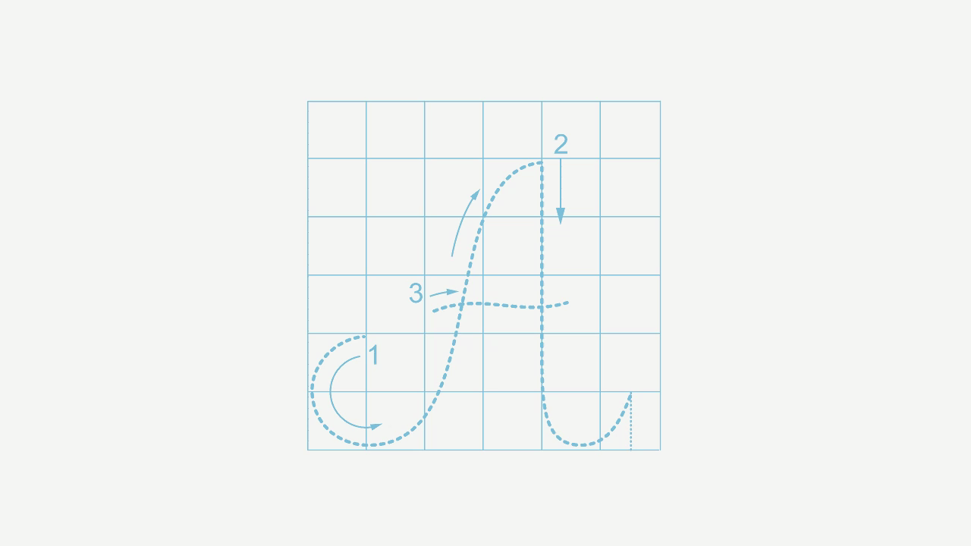

Slide 4


Slide 6
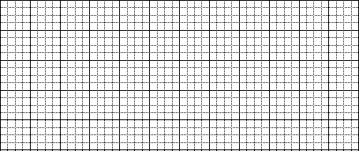

Viết từ ứng dụng
dịu dàng

Slide 7
Viết từ ứng dụng
ngạc nhiên

Slide 8
Viết từ ứng dụng
Anh lớn nhường em bé

Slide 9

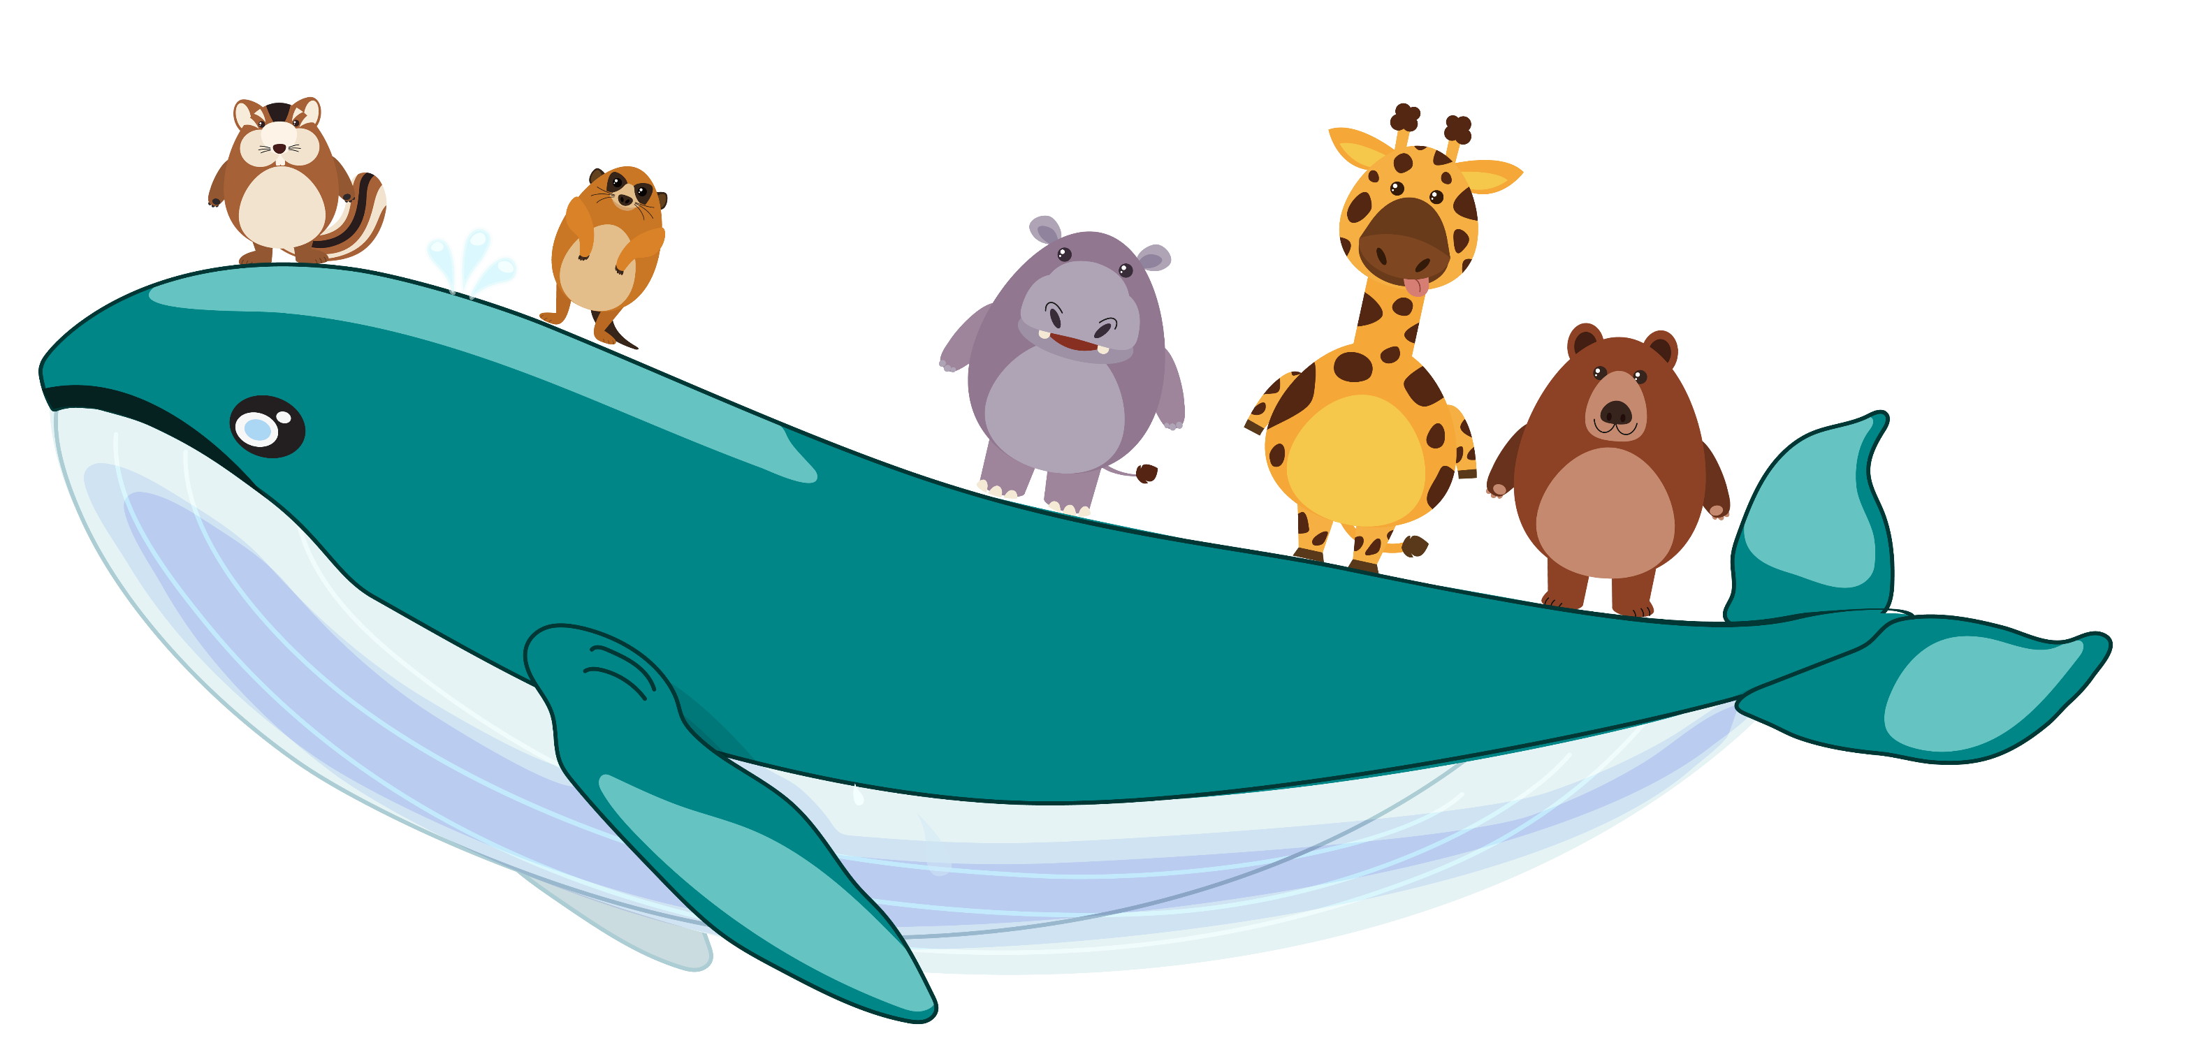
HẸN GẶP LẠI

